Slide 1

CHAPA DA DIRETORIA EXECUTIVA
Assembleia Geral Ordinária
34º Congresso Brasileiro de Patologia
Belém, Pará
01 de junho de 2024

Slide 2

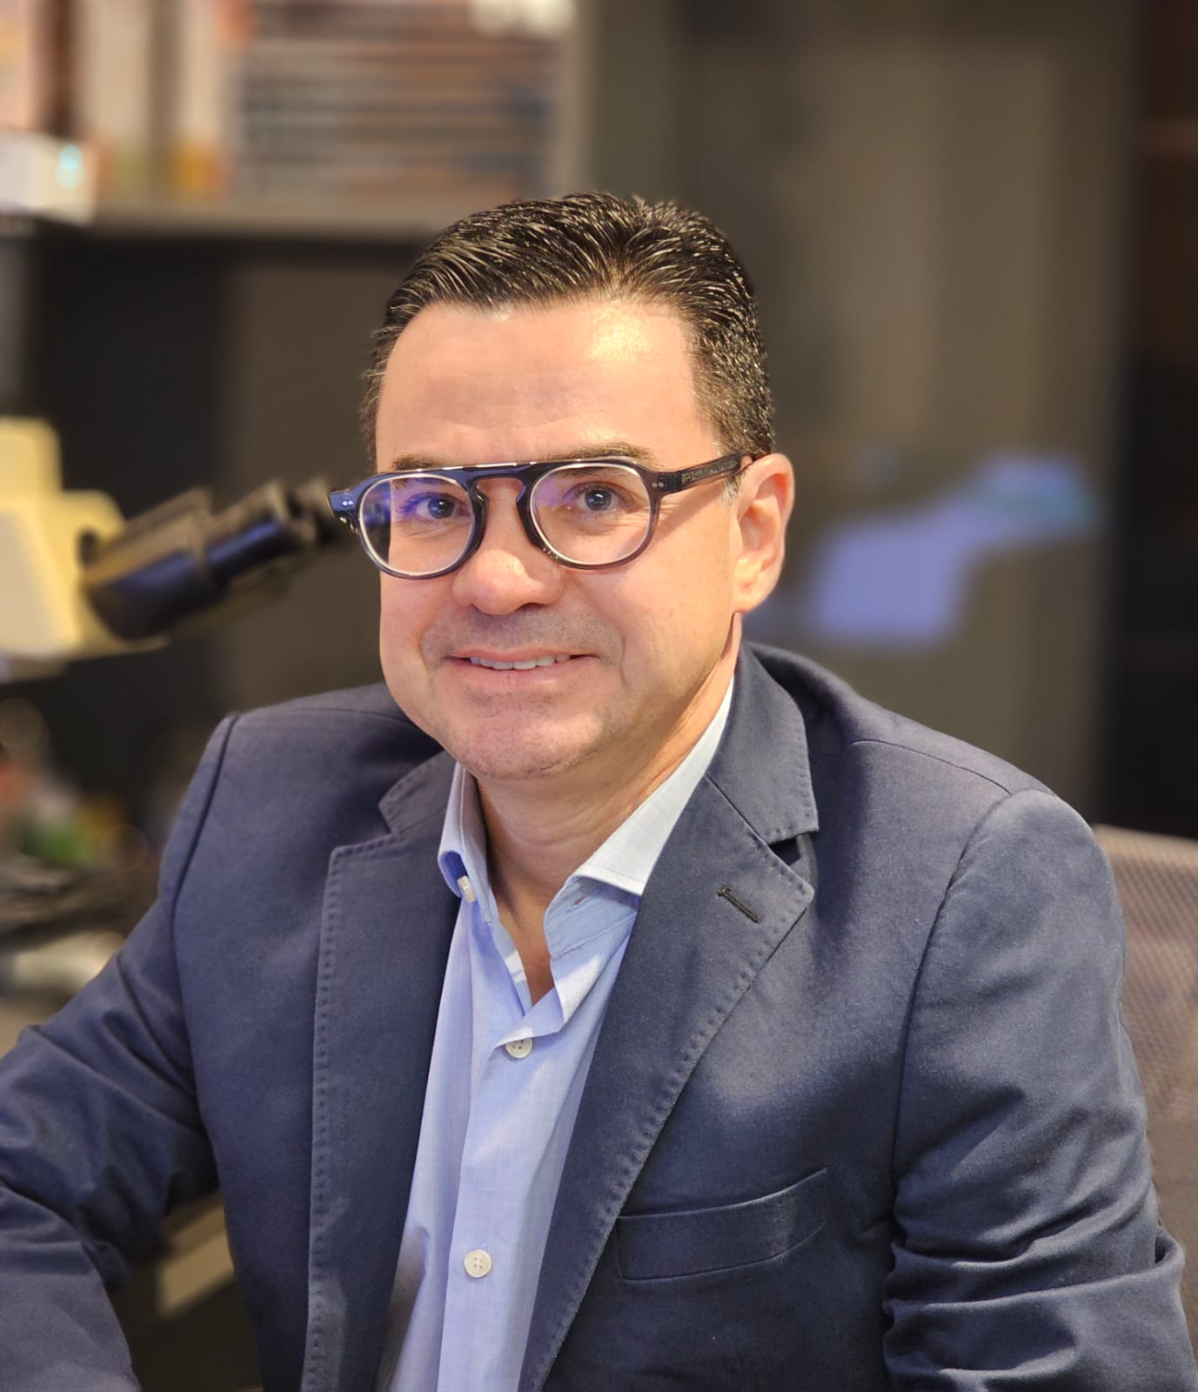
CHAPA DA DIRETORIA EXECUTIVA
Ética e Progresso
Presidente
Dr. Raimundo Gerônimo da Silva Junior

Slide 3
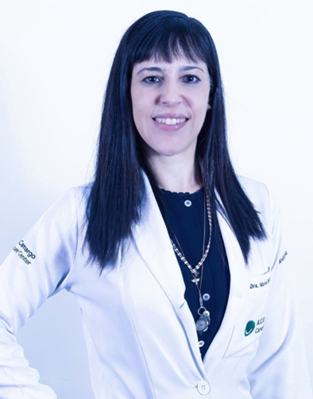
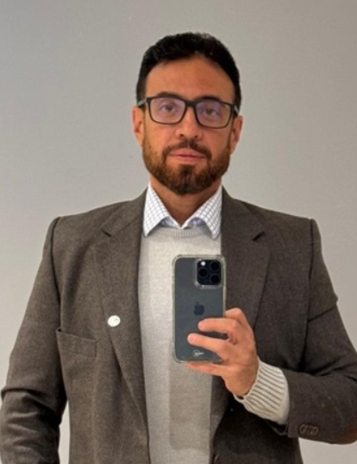
CHAPA DA DIRETORIA EXECUTIVA
Ética e Progresso
Vice-presidente para assuntos acadêmicos
Dra. Marina De Brot
Vice-presidente para assuntos profissionais
Dr. Emílio Augusto Campos Pereira de Assis

Slide 4
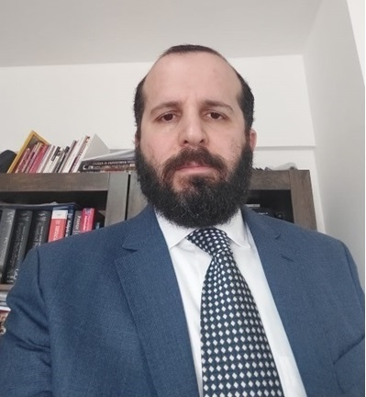
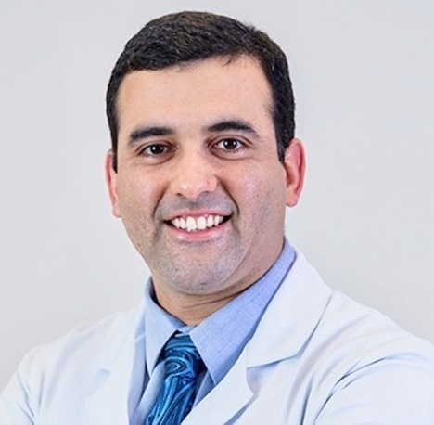
CHAPA DA DIRETORIA EXECUTIVA
Ética e Progresso
Secretária Geral
Dr. Bilal Ramez Bakri
Secretário Adjunto
Dr. Felipe D’Almeida Costa

Slide 5
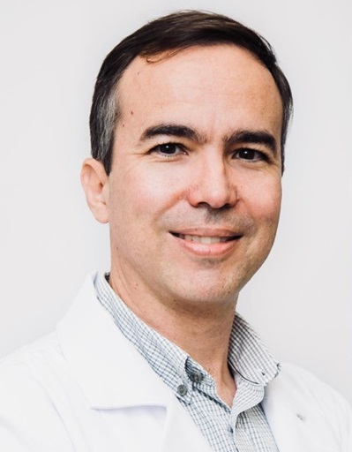
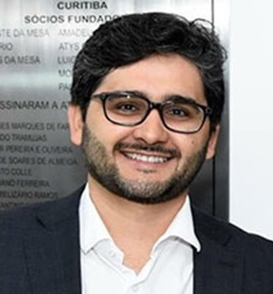
CHAPA DA DIRETORIA EXECUTIVA
Ética e Progresso
Tesoureiro
Dr. Pedro Castro Soares
Tesoureiro Adjunto
Dr. Carlos Augusto Moreira Silva

Slide 6
CHAPA CONSELHO FISCAL
Assembleia Geral Ordinária
34º Congresso Brasileiro de Patologia
Belém, Pará
01 de junho de 2024

Slide 7
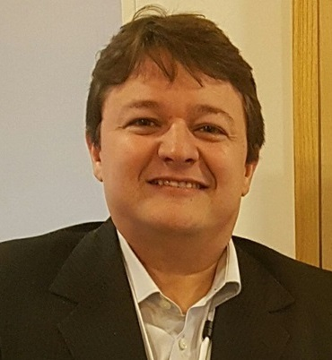
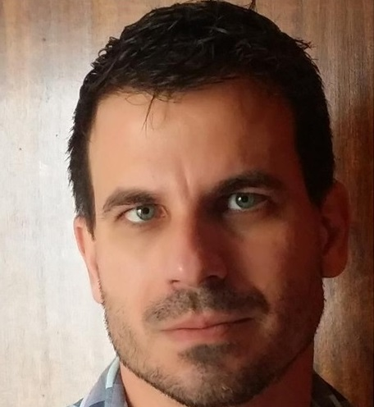
CHAPA CONSELHO FISCAL
Conselheiro 1
Dr. Cleto Dantas Nogueira
Conselheiro 2
Dr. Gustavo Ribeiro Falcão

Slide 8
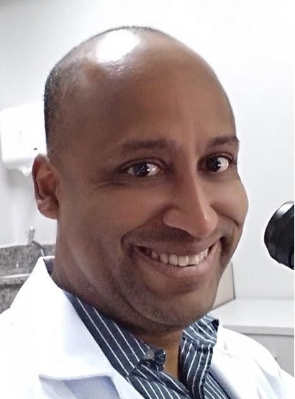
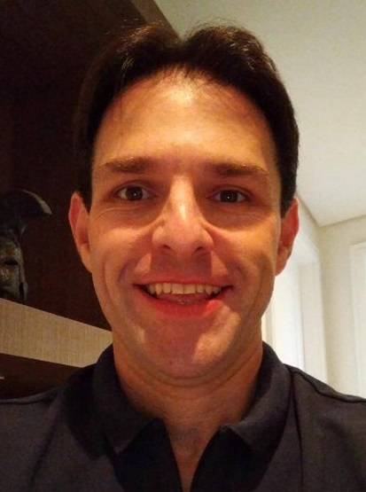
CHAPA CONSELHO FISCAL
Conselheiro 3
Dr. Ivan Tadeu Rebolças
Conselheiro Suplente
Dr. Jefferson Crespigio

